Slide 1
مسكني

Slide 2
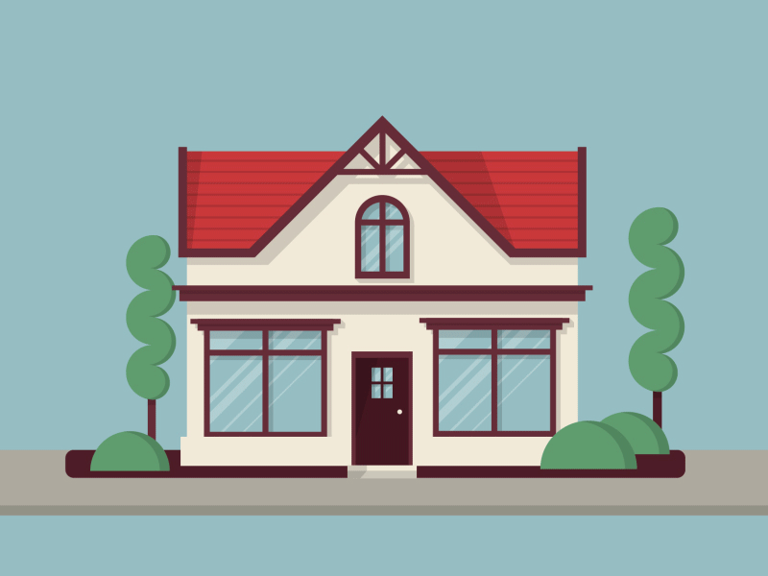
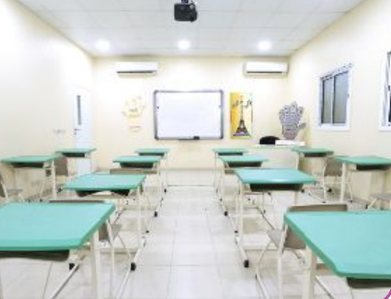
الوحدة
4
ماذا يسمى المكان الذي تعيشين فيه ؟
لكل مخلوق حي بيت يعيش فيه
مسكني
بيتي

Slide 3
تجدنا في جوجل

Slide 4
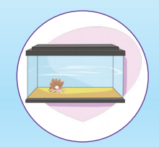
نشاط 1 :
الوحدة
4
أ
أساعد كل حيوان للدخول في بيته
مسكني
بيتي

Slide 5
الوحدة
4
أنظر و ألاحظ :
للبيوت أشكال كثيرة منها
مسكني
بيتي

Slide 6
الجواب :
نشاط 2 :
الوحدة
4
أ
أ
كانت تجربة مميزة استمتعت فيها و لكنني كنت خائفة قليلا
من الحشرات الموجودة هناك
هل جربت النوم في الخيمة في رحلة برية ؟
صفي هذه التجربة لزميلاتك في الفصل
مسكني
بيتي

Slide 7
الوحدة
4
البيت يحمينا من الحر و البرد و المطر
اذكري فائدة اخرى للبيت
مسكني
بيتي

Slide 8
الوحدة
4
أنظر و ألاحظ :
غرفة النوم
المطبخ
بيتي يتكون من
مسكني
بيتي
الحمام
غرفة الطعام
غرفة الاستقبال
غرفة المعيشة

Slide 9
الوحدة
4
أنا نورة
أعيش في بيتنا مع اسرتي أبي و أمي و اخوتي
أحافظ على نظافة غرفتي حتى أكون فتاة نظيفة يحبني والدي
مسكني
بيتي
و أنت مع من تعيش ؟

Slide 10
الوحدة
4
أنظر و ألاحظ :
ما اسم بيت الطائر ؟
مسكني
بيتي
العش

Slide 11
1
2
إرشادات عامة :
الوحدة
4
ساعدي أمك في تنظيف غرف البيت و ترتيبها
حافظي على نظافة بيتك
فذلك يجعل عائلتك تشعر بالراحة
مسكني
بيتي
3
حافظي على مقتنيات البيت

Slide 12
هيا نمرح
أ - ألصقي صورا لبيوت بعض الكائنات الحية
الوحدة
4
مسكني
بيتي

Slide 13
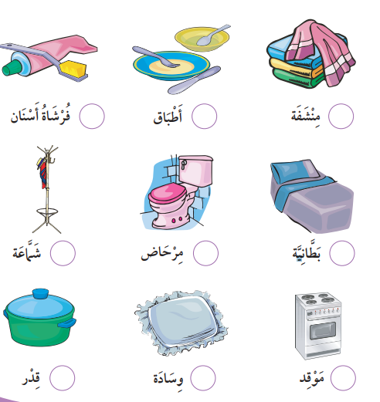
ب
الوحدة
4
ألون ما يخص السرير باللون الصفر و ما يخص
المطبخ باللون الاخضر و ما يخص الحمام باللون
الأزرق :
مسكني
بيتي

Slide 14
جميع الحقوق محفوظة لموقع حلول اون لاين يحق لك الاستخدام والتعديل عليها كما تشاء لكن يحرم بيعها او نشرها في المواقع الاخرى

Slide 15
انتهى الدرس

